Slide 1
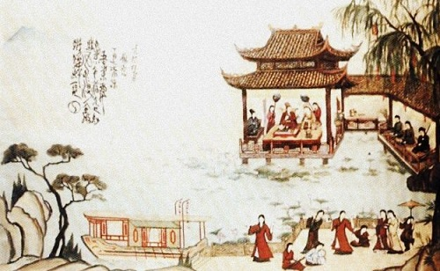
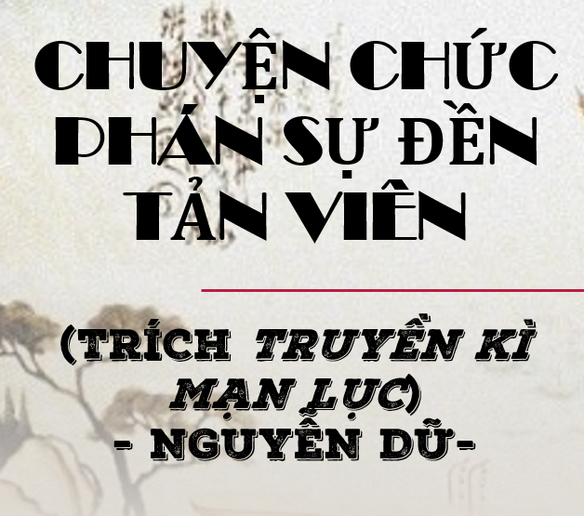
CHUYỆN CHỨC PHÁN SỰ ĐỀN TẢN VIÊN
(Trích Truyền kì mạn lục)
- NGUYỄN DỮ-

Slide 2
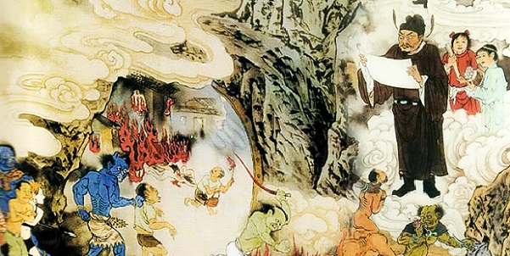
HOẠT ĐỘNG 1
KHỞI ĐỘNG

Slide 3
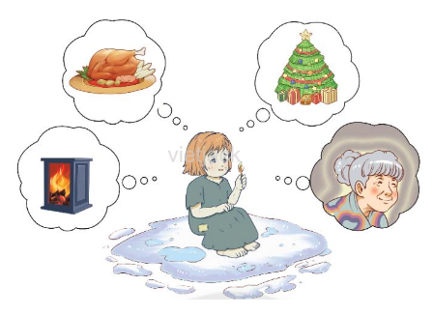
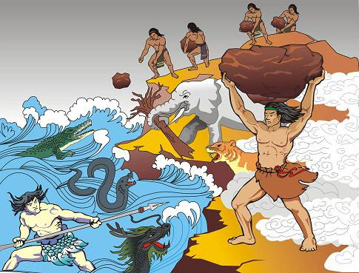
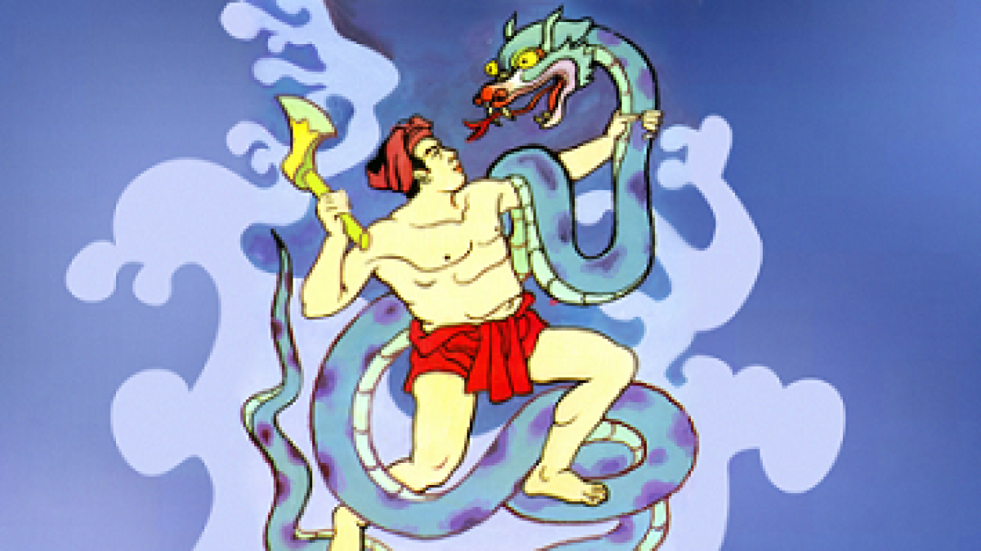
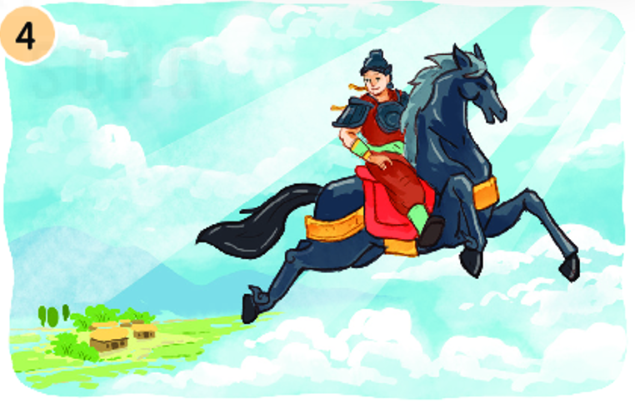
Những hình ảnh sau có thể gợi cho em liên tưởng đến những chi tiết nào, ở tác phẩm truyện nào đã học?
Hình 1
Hình 3
Hình 2
Hình 4

Slide 4
Chi tiết những điều ước của em bé bán diêm biến thành hiện thực trong giây lát, rồi nhanh chóng tan biến trong truyện cổ tích “Em bé bán diêm” (An-đéc-xen)
Chi tiết Sơn Tinh bốc từng quả đồi dời từng dãy núi ngăn chặn dòng nước lũ, nước dâng cao bao nhiêu núi dâng cao bấy nhiêu trong truyện truyền thuyết “Sơn Tinh, Thủy Tinh”.

Slide 5
Chi tiết Thạch Sanh giết chết chằn tinh trong truyện cổ tích “Thạch Sanh”.
Chi tiết Thánh Gióng bay về trời sau khi đánh xong giặc Ân trong truyền thuyết “Thánh Gióng”.

Slide 6
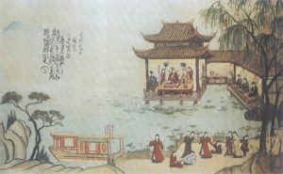
Em hãy rút ra điểm giống nhau của các chi tiết truyện trên.
Nêu ý nghĩa của một chi tiết mà em ấn tượng nhất.
Các chi tiết trên đều là các chi tiết kì ảo, không có thật, góp phần làm cho cốt truyện thêm li kì, hấp dẫn; gửi gắm quan điểm, thái độ của nhân dân dành cho những nhân vật.

Slide 7
HOẠT ĐỘNG 2
HÌNH THÀNH KIẾN THỨC

Slide 8
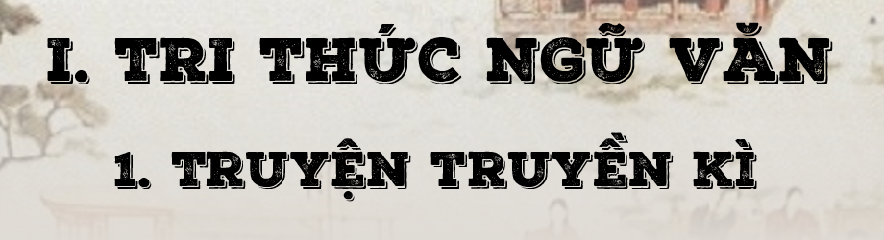
I. TRI THỨC NGỮ VĂN
1. Truyện truyền kì

Slide 9



Phiếu học tập 01: Chuẩn bị ở nhà
1. Tìm hiểu đặc điểm truyện truyền kì
Hoàn thành bảng sau
STT | Đặc điểm | Trả lời
1 | Thời kì ra đời, phát triển | ....................
2 | Cốt truyện | ....................
3 | Nhân vật | ....................
4 | Vai trò của yếu tố kì ảo | ....................
5 | Nội dung - Ý nghĩa

Slide 10

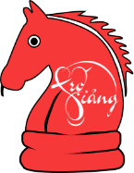
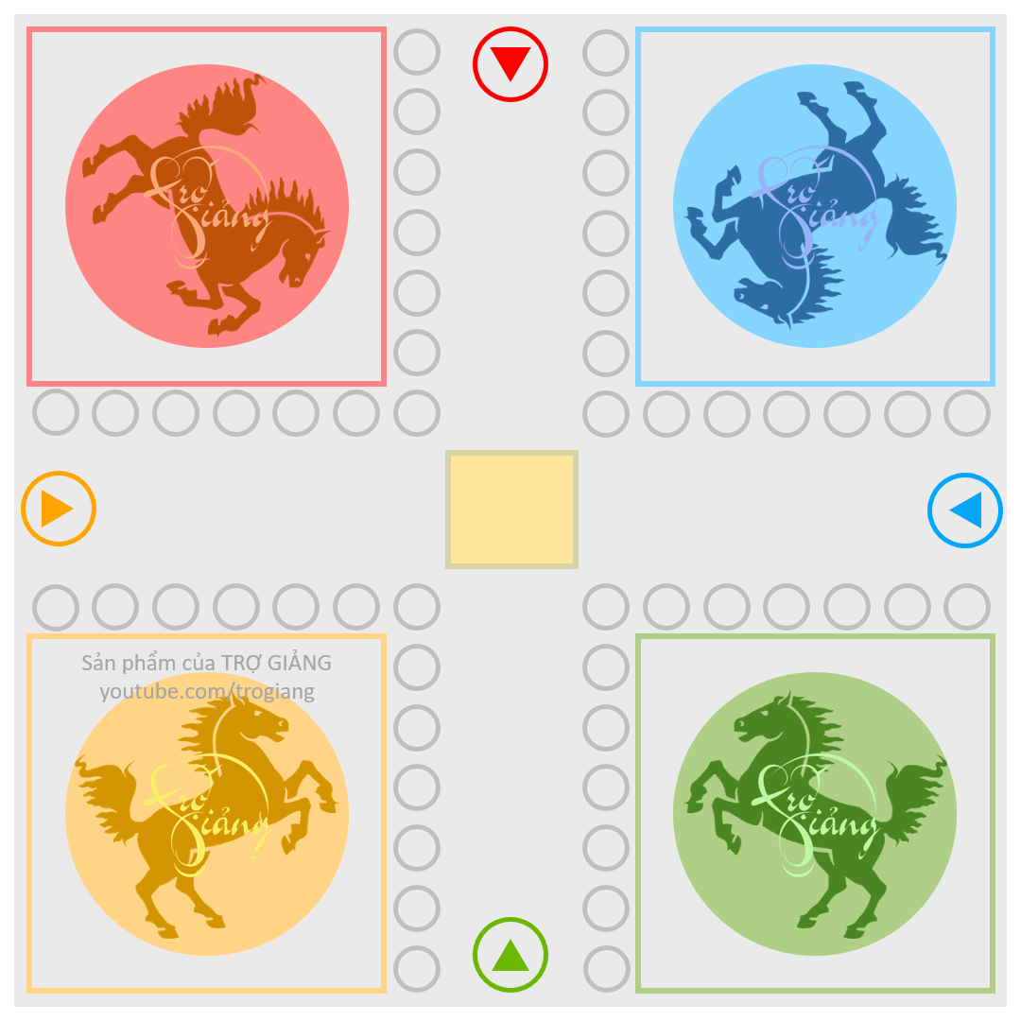


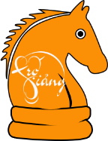


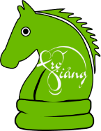
1
2
3
4
5
1
2
3
4
5
1
2
TRÒ CHƠI
Ai nhanh hơn
3
4
5
1
2
3
4
5
5
4
3
2
1
5
4
3
2
1
1
2
3
4
5
1
2
3
4
5

Slide 11




Câu 1. Nhận định nào sau đây nói đúng về truyện truyền kì?
A. Là những truyện kể về các sự việc hoàn toàn có thật
B. Là những truyện kể có sự đan xen giữa những yếu tố có thật và yếu tố hoang đường
C. Là những truyện kể về các sự việc hoàn toàn do tác giả tưởng tượng ra.
D. Là những truyện kể về các nhân vật lịch sử.

Slide 12
Câu 2. Dòng nào không đúng khi nói về yếu tố kì ảo trong truyện truyền kì?
A. Là phương thức nghệ thuật để phản ánh cuộc sống
B. Là các yếu tố hoàn toàn được các tác giả lấy từ văn học dân gian
C. Yếu tố kì ảo đan xen linh hoạt với yếu tố hiện thực
D. Gửi gắm quan niệm và thái độ của tác giả

Slide 13
Câu 3. Ý nào nêu không đúng đặc điểm cốt truyện của truyện truyền kì?
A. Gồm chuỗi các sự kiện được sắp xếp theo một trình tự nhất định, có quan hệ nhân quả.
B. Vay mượn hoặc phỏng theo cốt truyện dân gian.
D. Bao gồm chuỗi các sự kiện được sắp xếp theo trình tự đảo lộn thời gian.
C. Gồm chuỗi các sự kiện được sắp xếp theo trình tự tuyến tính.

Slide 14
Câu 4. Không gian trong truyện truyền kì có gì đặc biệt?
A. Là không gian vũ trụ nguyên sơ, thường chia làm 3 cõi: trời – đất - nước
B. Là không gian cộng đồng, bao gồm: KG thiên nhiên, KG xã hội
C. Là không gian có sự pha trộn giữa cõi trần, cõi âm, cõi tiên.
D. Là không gian cõi trần, cõi âm, cõi tiên tồn tại tách biệt nhau.

Slide 15
Câu 5. Dòng nào nêu đúng đặc điểm nhân vật trong truyện truyền kì?
A. Là những vị thần có hình dạng và hành động phi thường, có khả năng biến hoá khôn lường.
B. Là những người bình thường, thường có số phận bất hạnh
D. Là những người anh hùng có sức mạnh, tài năng, phẩm chất và vẻ đẹp phi thường, dũng cảm, xả thân vì cộng đồng, tiêu biểu cho vẻ đẹp cộng đồng.
C. Thường có những nét kì lạ về nguồn gốc ra đời, ngoại hình hay năng lực siêu nhân.

Slide 16
1. Thời kì ra đời, phát triển | Phát triển mạnh mẽ từ thời trung đại.
2. Cốt truyện | Thường theo motip người hóa thần, người chết sống lại,...; cũng có khi là sự vay mượn hoặc phỏng theo cốt truyện dân gian.
3. Nhân vật | Có sự tương giao giữa thần và người, cõi sống và cõi chết,...
4. Vai trò của yếu tố kì ảo | - Khiến câu chuyện thêm hấp dẫn, thú vị. - Kín đáo phản ánh hiện thực và bộc lộ thái độ của người viết.
5. Nội dung - Ý nghĩa | - Viết về những câu chuyện xảy ra trong quá khứ, thường mượn “xưa” để nói “nay”. - Thường có lời bình mang hàm ý khuyên răn hoặc nêu lên một bài học trong cuộc sống.

Slide 17
2. Mối quan hệ giữa truyện truyền kì và truyện cổ dân gian

Slide 18
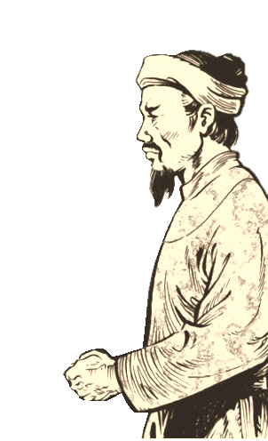
2. Mối quan hệ giữa truyện truyền kì và truyện cổ dân gian
So sánh | Truyện truyền kì | Truyện cổ dân gian
Điểm giống | ....................
Điểm khác | .................... | ....................

Slide 19
So sánh | Truyện truyền kì | Truyện cổ dân gian
Điểm giống | Cùng có chung mô hình về thế giới: sự song song tồn tại và tác động qua lại của thế giới người (cõi trần) và thần tiên, ma quỷ (thiên đình, cõi âm).
Điểm khác | Đã thể hiện tính cá tính sáng tạo của người viết – đặc điểm của văn học viết. Điều đó được thể hiện qua việc tiếp thu và cải biến một cách sáng tạo những mô típ kì ảo của truyện dân gian. |  | Là sáng tác tập thể nên không hiện diện cá tính sáng tạo.

Slide 20
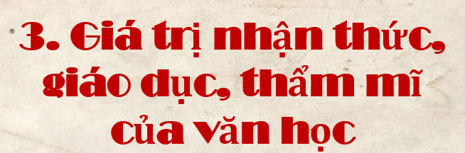

3. Giá trị nhận thức, giáo dục, thẩm mĩ của văn học

Slide 21
Giá trị của văn học | Là gì?
Giá trị nhận thức | ....................
Giá trị giáo dục | ....................
Giá trị thẩm mì | ....................
=> Mối quan hệ giữa các giá trị của văn học: .................................................................................................................

Slide 22
Giá trị nhận thức: VH giúp người đọc hiểu về đời sống hiện thực khách quan, hiểu người khác và hiểu chính mình.
Giá trị giáo dục: VH góp phần hình thành hoặc làm biến đổi một cách tự nhiên hệ giá trị, chuẩn mực đạo đức người đọc.
Giá trị thẩm mĩ: Qua quá trình tiếp xúc của người đọc với thế giới hình tượng, tác phẩm văn học đem lại khoái cảm về cái đẹp.
Mối quan hệ giữa các giá trị của văn học: Các giá trị trên của VH đan bện với nhau và được tiếp nhận đồng thời trong quá trình người đọc tiếp xúc với tác phẩm. Do đó, VH có tác động nhiều mặt và sâu sắc đến người đọc.

Slide 23
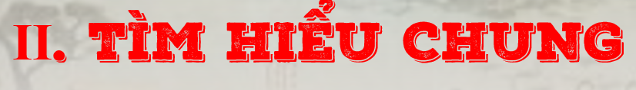
II. TÌM HIỂU CHUNG

Slide 24
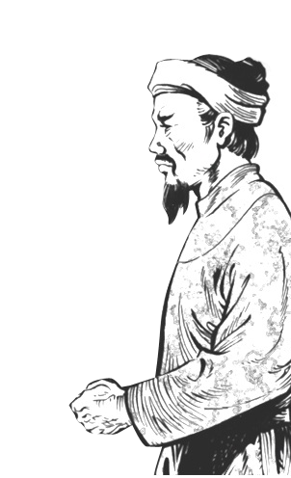
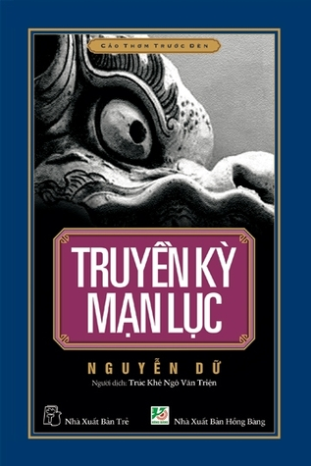
Tác giả Nguyễn Dữ | Quê hương ... | Thời đại – Cuộc đời ... | Đóng góp văn học ...
Tác phẩm Chuyện chức phán sự đền Tản Viên | Thể loại ... | Xuất xứ ... | Đề tài ...

Slide 25
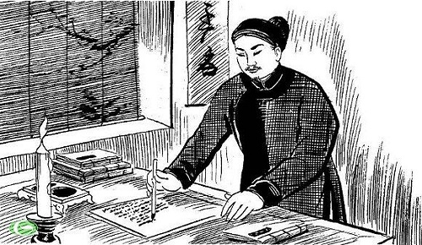
Tác giả Nguyễn Dữ
Quê Hải Dương
Sống ở thế kỉ XVI
Là người học rộng tài cao nhưng chỉ làm quan một thời gian ngắn rồi về quê ẩn dật.
Có đóng góp quan trọng ở thể loại truyện truyền kì.

Slide 26
Tác phẩm
Truyện truyền kì
Là một trong 20 truyện của tập “Truyền kì mạn lục” – áng “thiên cổ kì bút”
Đề tài: Thuộc nhóm truyện về đề tài nho sĩ.

Slide 27

III. ĐỌC – KHÁM PHÁ VĂN BẢN
1. Đọc văn bản
- Đọc
- Tìm hiểu các chú thích

Slide 28
2. Cốt truyện và bố cục của tác phẩm
a. Cốt truyện
STT | Sự việc | Trình tự
1 | Giới thiệu nhân vật Ngô Tử Văn: Tên Soạn, quê làng Yên Dũng, đất Lạng Giang, tính tình, hành động đốt đền.
2 | Tử Văn bị giải xuống Minh Ty; tại đây, trước mặt Diêm Vương, Tử Văn tâu bày sự thật và thắng kiện.
3 | Tử Văn được thổ công tiến cử vào chức quan phán sự ở đền Tản Viên; Tử Văn nhận lời, thu xếp việc nhà, không bệnh mà mất.
4 | Đốt đền xong, về nhà, Tử Văn gặp hồn ma tướng giặc đến bắt dựng lại đền; rồi chiều tối thổ công nước Việt đến gặp Tử Văn để cung cấp chứng cứ giúp Tử Văn thắng kiện.
5 | Lời bình của tác giả cuối truyện.

Slide 29
STT | Sự việc | Trình tự
1 | Giới thiệu nhân vật Ngô Tử Văn: Tên Soạn, quê làng Yên Dũng, đất Lạng Giang, tính tình, hành động đốt đền. | 1
4 | Đốt đền xong, về nhà, Tử Văn gặp hồn ma tướng giặc đến bắt dựng lại đền; rồi chiều tối thổ công nước Việt đến gặp Tử Văn để cung cấp chứng cứ giúp Tử Văn thắng kiện. | 2
2 | Tử Văn bị giải xuống Minh Ty; tại đây, trước mặt Diêm Vương, Tử Văn tâu bày sự thật và thắng kiện. | 3
3 | Tử Văn được thổ công tiến cử vào chức quan phán sự ở đền Tản Viên; Tử Văn nhận lời, thu xếp việc nhà, không bệnh mà mất. | 4
5 | Lời bình của tác giả cuối truyện. | 5

Slide 30
Tóm tắt văn bản
Ngô Tử Văn là một kẻ sĩ nổi tiếng khẳng khái, chính trực vốn không chịu được sự tác yêu tác quái của hồn tên tướng giặc bại trận nên đã đốt đền thờ của hắn, trừ hại cho dân. Tên hung thần quyết kiện Tử Văn ở âm phủ. Tử Văn được thổ thần mách bảo về tung tích và tội ác của tên tướng giặc, đồng thời bày cho chàng cách đối phó với hắn. Xuống dưới Minh ti, trước mặt Diêm Vương, Tử Văn đã dũng cảm vạch trần tội ác của tên hung thần. Công lý được thực thi: tên tướng giặc bị trừng trị, thổ thần được phục chức, Tử Văn được sống lại, sau đó được nhận chức Phán sự đền Tản Viên chuyên trông coi việc xử án.

Slide 31
b. Bố cục
(“Ngô Tử Văn….không cần gì cả.”): Ngô Tử Văn đốt đền tên tướng giặc họ Thôi.
Phần 1
(“Đốt đền xong… khó lòng thoát nạn.”): Cuộc gặp gỡ giữa Ngô Tử Văn với tên tướng giặc họ Thôi và với vị Thổ công.
Phần 2
(“Tử Văn vâng lời…như cám vậy”): Cuộc đấu tranh giành công lí của Tử Văn ở âm cung.
Phần 3
Còn lại: Ngô Tử Văn được tiến cử giữ chức Phán sự đền Tản Viên; lời bình của tác giả cuối truyện.
Phần 4

Slide 32
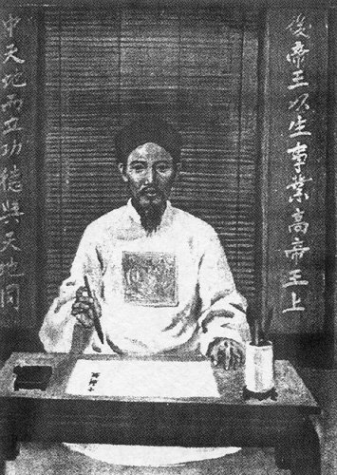
3. Nhân vật Ngô Tử Văn
3.1. Lai lịch của nhân vật
Tên họ: Ngô Tử Văn tên là Soạn
Quê quán: người huyện Yên Dũng, đất Lạng Giang
Tính cách: Chàng vốn khảng khái, nóng nảy, thấy sự tà gian thì không thể chịu được, vùng Bắc người ta vẫn khen là một người cương trực.

Slide 33
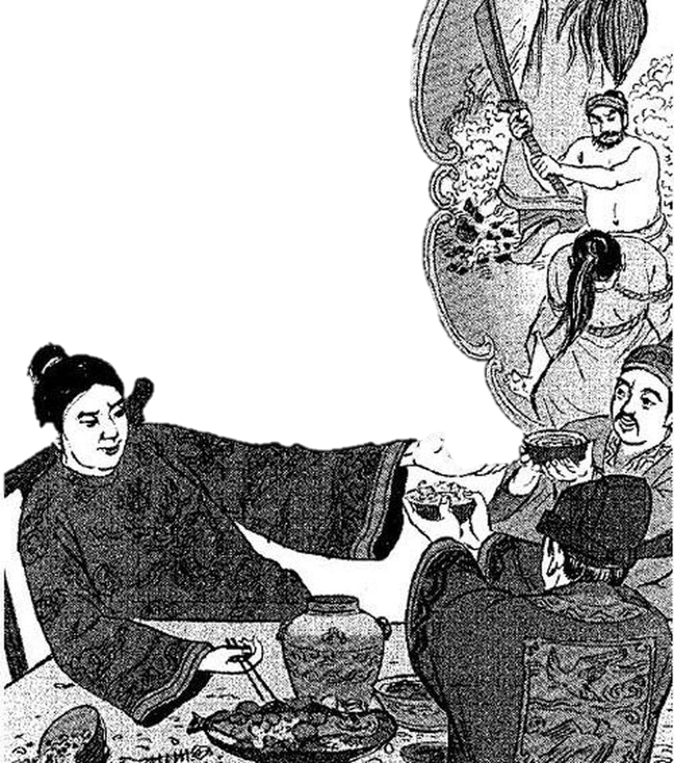
Nhận xét
Nhân vật Ngô Tử Văn được giới thiệu theo công thức truyền thống của văn học trung đại: tên, quê quán cụ thể, đặc biệt là tính tình, phẩm chất bằng những từ ngữ khẳng định, khen ngợi.

Slide 34
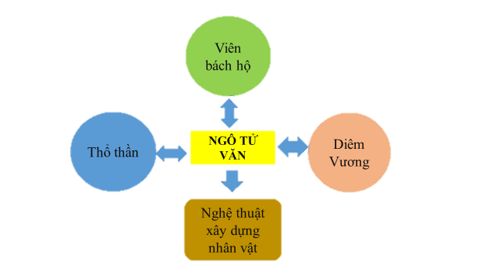
3.2. Nhân vật Ngô Tử Văn trong tương quan với các nhân vật khác

Slide 35
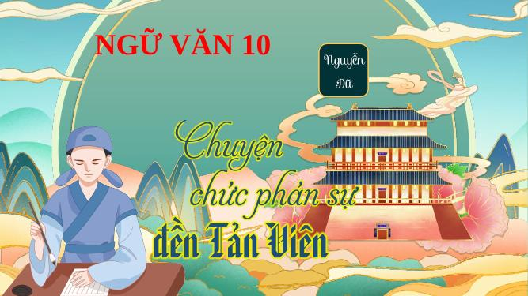
Ngô Tử Văn trong mối tương quan với viên bách hộ họ Thôi

Slide 36
Nhóm 1: Tìm hiểu NTV trong mối tương quan với viên bách hộ họ Thôi
Yêu cầu - Vì sao NTV lại đốt ngôi đền? Hành động đó cho thấy phẩm chất gì của Tử Văn? - Trước lời đe dọa của viên bách hộ khi đến đòi Tử Văn dựng trả lại đền, thái độ của Tử Văn như thế nào?

Slide 37
Viên bách hộ Ngô Tử Văn
+ Cướp đền của Thổ công nước Việt, rồi tác oai tác quái trong dân gian, gây nhũng nhiễu khiến nhân dân chịu nhiều khổ cực, oan ức. | + Không chịu được sự tà gian trong đền, Tử Văn tắm gội sạch sẽ, khấn trời rồi châm lửa đốt đền, nhằm tiêu trừ hiểm họa cho nhân dân. Mọi người đều lo sợ thay cho Tử Văn, còn “chàng vẫn vung tay không sợ gì cả” => Hành động dũng cảm, minh chứng cho sự khảng khái, chính trực của nhân vật .
+ Dùng nguyên lí đạo Nho để buộc tội Tử Văn: “Nhà ngươi đã theo nghiệp nho...có nơi hiển hiện” + Lấy gương Cố Thiệu đốt đền Lư Sơn để hăm dọạ. + Dọa kiện Tử Văn dưới Minh Ty. | + Thái độ ung dung, thản nhiên, coi thường lời buộc tội và đe dọa của viên bách hộ: “Tử Văn mặc kệ, vẫn cứ ngồi ngất ngưởng, tự nhiên.”
+ Trong cuộc xử kiện dưới Minh Ty: Viên bách hộ giảo hoạt, che đậy tội ác của mình, nhưng cuối cùng sự thật cũng bại lộ. Hắn phải chịu hình phạt thích đáng. =>Viên bách hộ họ Thôi là tên gian xảo, quen thói lọc lừa, tham lam, hung ác. Y bị đốt đền là đúng mà lại nhân danh cái thiện, cao giọng giảng giải đạo đức, làm như mình là người bị hại. | + Dưới Minh Ty, Tử Văn vẫn kiên quyết, dũng cảm vạch mặt tội ác của tên bách hộ, không chịu nhún nhường. => Tử Văn tự tin vào việc mình làm, không sợ những lời đe dọa của kẻ xấu. Hành động đốt đền tà và thái độ của chàng trước lời đe dọa của viên bách hộ bước đầu thể hiện tính khảng khái, cương trực của Tử Văn.

Slide 38
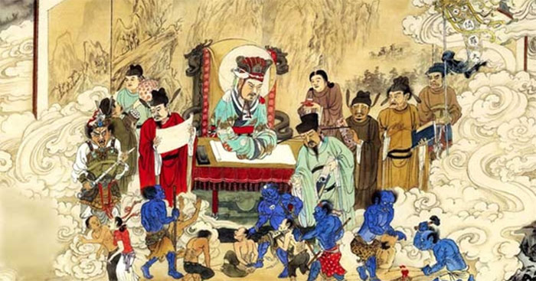
Ngô Tử Văn trong mối tương quan với thổ thần

Slide 39
Nhóm 2: Tìm hiểu NTV trong mối tương quan với thổ thần
Yêu cầu - Tử Văn có suy nghĩ và cảm xúc gì sau khi nghe thổ công kể lại sự việc bị hại của mình cho chàng nghe? - Em có cho rằng câu hỏi “Hắn có thực là tay hung hãn, có thể gieo vạ cho tôi không?” thể hiện thái độ lo sợ của Tử Văn không?

Slide 40
Thổ thần nước Việt Ngô Tử Văn
+ Kể lại sự việc bị hại của mình + Căn dặn Tử Văn những điều cần làm khi đối phó với tên hung thần và trong cuộc đối chất với Diêm Vương dưới âm phủ. => Thổ công giúp đỡ và ủng hộ hành động của Tử Văn. | + Đồng cảm trước nỗi uất ức của thổ thần khi bị cướp đền; căm phẫn cái ác. + Không khiếp sợ trước gian tà mà luôn bình tĩnh, muốn biết rõ về kẻ thù, để tính kế đối phó. Đây là cơ sở để có thể giành chiến thắng. + Ngô Tử Văn quyết tâm đấu tranh chống lại cái ác đến cùng. => Tử Văn bất bình, dò hỏi kĩ về đối thủ, chuẩn bị cho cuộc đấu tranh đầy cam go sắp tới.
Sau khi được Tử Văn giúp đòi lại ngôi đền, Thổ công đã báo ơn bằng cách tiến cử Tử Văn vào chức quan Phán sự ở đền Tản Viên. | Tử Văn vui vẻ nhận lời, thu xếp việc nhà, không bệnh mà mất. => Ngô Tử Văn trở thành người đảm nhiệm trọng trách giữ gìn công lí, là biểu tượng của công lí, chính nghĩa được bất tử hoá.

Slide 41
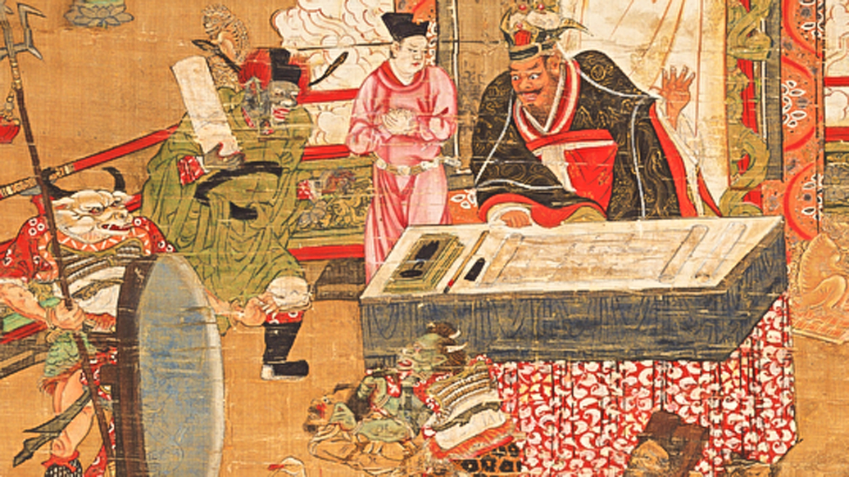
Ngô Tử Văn trong mối tương quan với
Diêm Vương

Slide 42
Nhóm 3: Tìm hiểu NTV trong mối tương quan với Diêm Vương
Yêu cầu: - Trước mặt Diêm Vương, Tử Văn có những lời nói và thái độ như thế nào? - Em có nhận xét gì về phẩm chất của Tử Văn qua cuộc xử kiện dưới Minh Ty?

Slide 43
Diêm Vương | Ngô Tử Văn
+ Lúc đầu: Cho rằng Tử Văn là người có tội, đứng về phía viên bách hộ, dùng uy lực của kẻ bề trên để quát mắng, đe dọa, buộc tội Tử Văn: “Kẻ kia... còn trốn đi đằng nào?” + Về sau: trước thái độ cứng cỏi của Tử Văn, Diêm Vương sinh nghi; đồng ý với lời đề nghị của Tử Văn sai người đến đền Tản Viên để lấy chứng thực, biết được sự thật và xử án công bằng. + Xử tội viên bách hộ họ Thôi; ban thưởng cho Tử Văn => Diêm Vương thể hiện uy quyền của người giữ cán cân công lí, thưởng phạt nghiêm minh. | + Ý thức sâu sắc về nhân cách của bản thân: “Ngô Soạn này là một kẻ sĩ ngay thẳng ở trần gian...oan uổng”. + Cứng cỏi, bình tĩnh và can đảm tâu bày sự thật, không chịu nhún nhường. + Khi công lí được thực thi, được Diêm Vương ban thưởng (hưởng một phần xôi lợn của dân cúng tế trong đền); được thổ công giới thiệu vào chức quan phán sự. => Thái độ, lời lẽ cứng cỏi của Tử văn chứng tỏ chàng không hề nhụt chí, run rẩy hay khiếp sợ trước cảnh địa ngục, ma quỷ xung quanh mình. Chàng quyết đấu tranh cho lẽ phải, cho công lí. Điều đó rất đáng trân trọng ở con người này.

Slide 44
Tìm hiểu về nghệ thuật xây dựng nhân vật
Ngô Tử Văn

Slide 45
Nhóm 4: Tìm hiểu về nghệ thuật xây dựng nhân vật NTV
Gợi ý tìm hiểu về: - Điểm nhìn - Ngôn ngữ người kể chuyện, ngôn ngữ nhân vật - Các phương diện miêu tả nhân vật ...

Slide 46
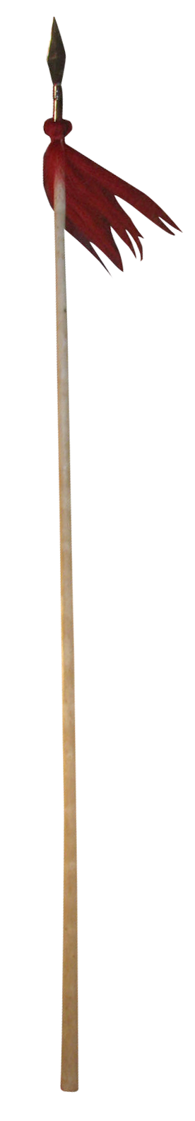
Nghệ thuật xây dựng nhân vật
+ Đặt nhân vật vào tình huống có tính thử thách để bộc lộ vẻ đẹp tính cách nhân vật (cuộc đấu tranh với cái ác).
+ Nghệ thuật trần thuật giàu kịch tính, kết cấu chặt chẽ, logic, sử dụng các yếu tố kì ảo.
+ Tính cách của Ngô Tử Văn được khắc họa gián tiếp chủ yếu lời kể của người kể chuyện ngôi ba; được khắc họa trực tiếp qua hành động và ngôn ngữ đối thoại của nhân vật.
+ Chủ yếu sử dụng điểm nhìn của người kể chuyện ngôi ba, điểm nhìn của các nhân vật khác (người dân, viên bách hộ, thổ công, Diêm Vương).

Slide 47

4. Các yếu tố kì ảo
Nhân vật kì ảo: Hồn ma tướng giặc (viên bách hộ họ Thôi); Thổ thần nước Việt, Diêm Vương, quỷ Dạ Xoa,...
Không gian kì ảo: Địa ngục – Minh ti (cõi âm) với khung cảnh rùng rợn.
Sự kiện kì ảo: Cuộc gặp gỡ giữa con người và hồn ma, con người và thần thánh; Tử Văn bị hai tên quỷ sứ đến bắt đi, cuộc xử kiện dưới Minh Ty; sự việc Tử Văn chết đi – sống lạị; Ngô Tử Văn được giới thiệu và đồng ý nhận chức quan phán sự; sự việc người đi đường gặp xe quan phán sự.

Slide 48

Ý nghĩa - Tác dụng của yếu tố kì ảo
Làm cho câu chuyện thêm sinh động, hấp dẫn, tạo màu sắc truyền kì cho câu chuyện.
Mượn yếu tố kì ảo để nói về hiện thực xã hội, nhằm phê phán, phơi bày hiện thực đầy rẫy những bất công ở cõi trần.
Hai yếu tố hiện thực và kì ảo đan xen làm cho thế giới kì ảo mơ hồ trở nên gần với cuộc đời thực, làm tăng độ tin cậy cho câu chuyện.

Slide 49
Nguyễn Dữ đã đã tiếp thu sáng tạo những yếu tố kì ảo trong một số truyện dân gian
Điểm tiếp thu
Xây dựng không gian đan xen giữa cõi trần và cõi âm.
Sử dụng một số mô típ kì ảo của truyện cổ dân gian

Slide 50
Điểm sáng tạo
Xây dựng cõi âm cũng chứa đựng những tệ lậu như cõi trần qua lời kể của thổ thần, lời nói của Diêm Vương
Đan xen yếu tố kì ảo với những yếu tố thực về địa danh, thời điểm lịch sử làm cho thế giới kỳ ảo trở nên chân thật hơn, tăng độ tin cậy cho câu chuyện được kể

Slide 51
5. Chức năng của người kể chuyện và người bình luận
Chức năng của người kể chuyện trong phần chính văn: Dẫn dắt người đọc vào thế giới nghệ thuật của truyện kể để cảm nhận và hiểu về các nhân vật, sự kiện, không gian, thời gian trong truyện,...
Truyện được trần thuật theo lời kể của người kể chuyện ngôi thứ ba.
Chức năng của người bình luận ở cuối truyện: “Than ôi! Người ta thường nói [...] không nên kiêng sợ sự cứng cỏi”
+ Giúp truyền tải thông điệp, chủ đề của tác phẩm.
+ Gợi mở suy nghĩ, khơi dậy những suy tư về ý nghĩa mà truyện gợi ra.

Slide 52
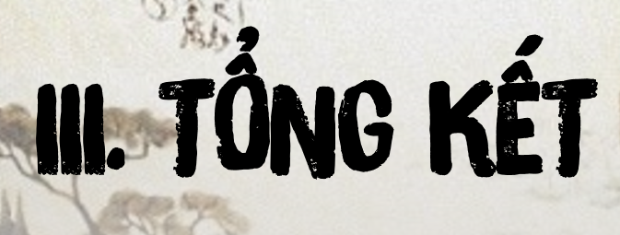
III. TỔNG KẾT

Slide 53
1. Chủ đề
- Đề cao tinh thần khảng khái, cương trực dám đấu tranh chống lại cái ác
- Thể hiện niềm tin vào công lí, chính nghĩa nhất định thắng gian tà.
- Phơi bày những bất công ngang trái trong xã hội đương thời.
- Răn dạy những người nắm chức quyền trong tay phải công tâm và làm việc có hiệu quả.

Slide 54
2. Đặc sắc về nghệ thuật
- Nghệ thuật xây dựng cốt truyện hấp dẫn, giàu kịch tính: Dựa vào những mô típ kì ảo của truyện cổ dân gian cộng với sự sáng tạo của tác giả, tăng cường tính bi kịch và làm truyện trở nên hấp dẫn, sinh động.
- Nghệ thuật xây dựng nhân vật: Xây dựng qua lời người kể chuyện và qua lời nói của nhân vật (lời đối thoại).
- Sử dụng sáng tạo các yếu tố kì ảo, hoang đường.

Slide 55
IV. Cách đọc hiểu tác phẩm truyện truyền kì
1. Tóm tắt được cốt truyện.
2. Xác định lời người kể chuyện, lời nhân vật trong tác phẩm.
3. Phân tích được những đặc điểm của nhân vật trung tâm trong mối quan hệ với các nhân vật khác; lí giải vai trò, ý nghĩa của nhân vật với chủ đề, tư tưởng của tác phẩm.
4. Phân tích và đánh giá được sự phù hợp của người kể chuyện, điểm nhìn trong việc thể hiện chủ đề của văn bản.
5. Tìm hiểu các yếu tố kì ảo: Truyện có các yếu tố kì ảo nào? Các yếu tố kì ảo có tác dụng gì trong việc thể hiện chủ đề tác phẩm?
6. Nêu được chủ đề, tư tưởng, thông điệp mà văn bản muốn gửi đến người đọc.

Slide 56
HOẠT ĐỘNG 3
LUYỆN TẬP

Slide 57
Nhiệm vụ 1
Thiết kế bộ thẻ đố tri thức về tác giả Nguyễn Dữ và tác phẩm Chuyện chức phán sự đền Tản Viên; viết kết nối với đọc.

Slide 58
Viết đoạn văn (khoảng 150 chữ) phân tích một yếu tố làm nên sức hấp dẫn của câu chuyện trong Chuyện chức phán sự đền Tản Viên (có thể cho về nhà).

Slide 59
Bảng kiểm kĩ năng viết đoạn văn

Slide 60
STT | Tiêu chí | Đạt | Chưa đạt
1 | Đảm bảo hình thức đoạn văn với dung lượng khoảng 7 – 9 câu.
2 | Đoạn văn đúng chủ đề: phân tích một yếu tố làm nên sức hấp dẫn của câu chuyện (chi tiết kì ảo, cách xây dựng nhân vật, ngôn ngữ kể chuyện, ngôi kể,…)
3 | Đoạn văn đảm bảo tính liên kết giữa các câu trong đoạn văn.
4 | Đoạn văn đảm bảo về yêu cầu về chính tả, cách sử dụng từ ngữ, ngữ pháp.

Slide 61
HOẠT ĐỘNG 4
VẬN DỤNG

Slide 62
Yêu cầu: Câu chuyện đã tác động đến suy nghĩ và tình cảm của em như thế nào?
Yêu cầu: Nêu suy nghĩ của em về lời bình ở cuối truyện: “Kẻ sĩ chỉ lo không cứng cỏi được, còn gãy hay không là việc của trời”.
Yêu cầu: HS biên kịch và nhập vai tái hiện cảnh xử kiện ở Minh ty
Yêu cầu: HS về nhà tìm hiểu thêm về Thánh Tản Viên trong truyền thuyết và trong đời sống văn hóa của người Việt.

Slide 63
Rubric thiết kế kịch bản và diễn xuất
Mức độ Tiêu chí | Mức 1 | Mức 2 | Mức 3
Thiết kế một kịch bản (sân khấu hóa) về cảnh xử kiện ở Minh ty (10 điểm) | Kịch bản đúng hướng nhưng chưa đầy đủ nội dung, diễn viên chưa nhập vai tốt (5 – 6 điểm) | Kịch bản đủ nội dung nhưng chưa hấp dẫn, các diễn viên diễn có ý thức diễn xuất nhưng chưa tạo được ấn tượng sâu. (7 – 8 điểm) | Kịch bản đầy đủ nội dung và hấp dẫn, cuốn hút người đọc, diễn viên diễn xuất tốt, mang lại cảm xúc cho người xem. (9 - 10 điểm)

Slide 64


